Slide 1
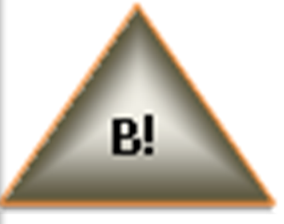
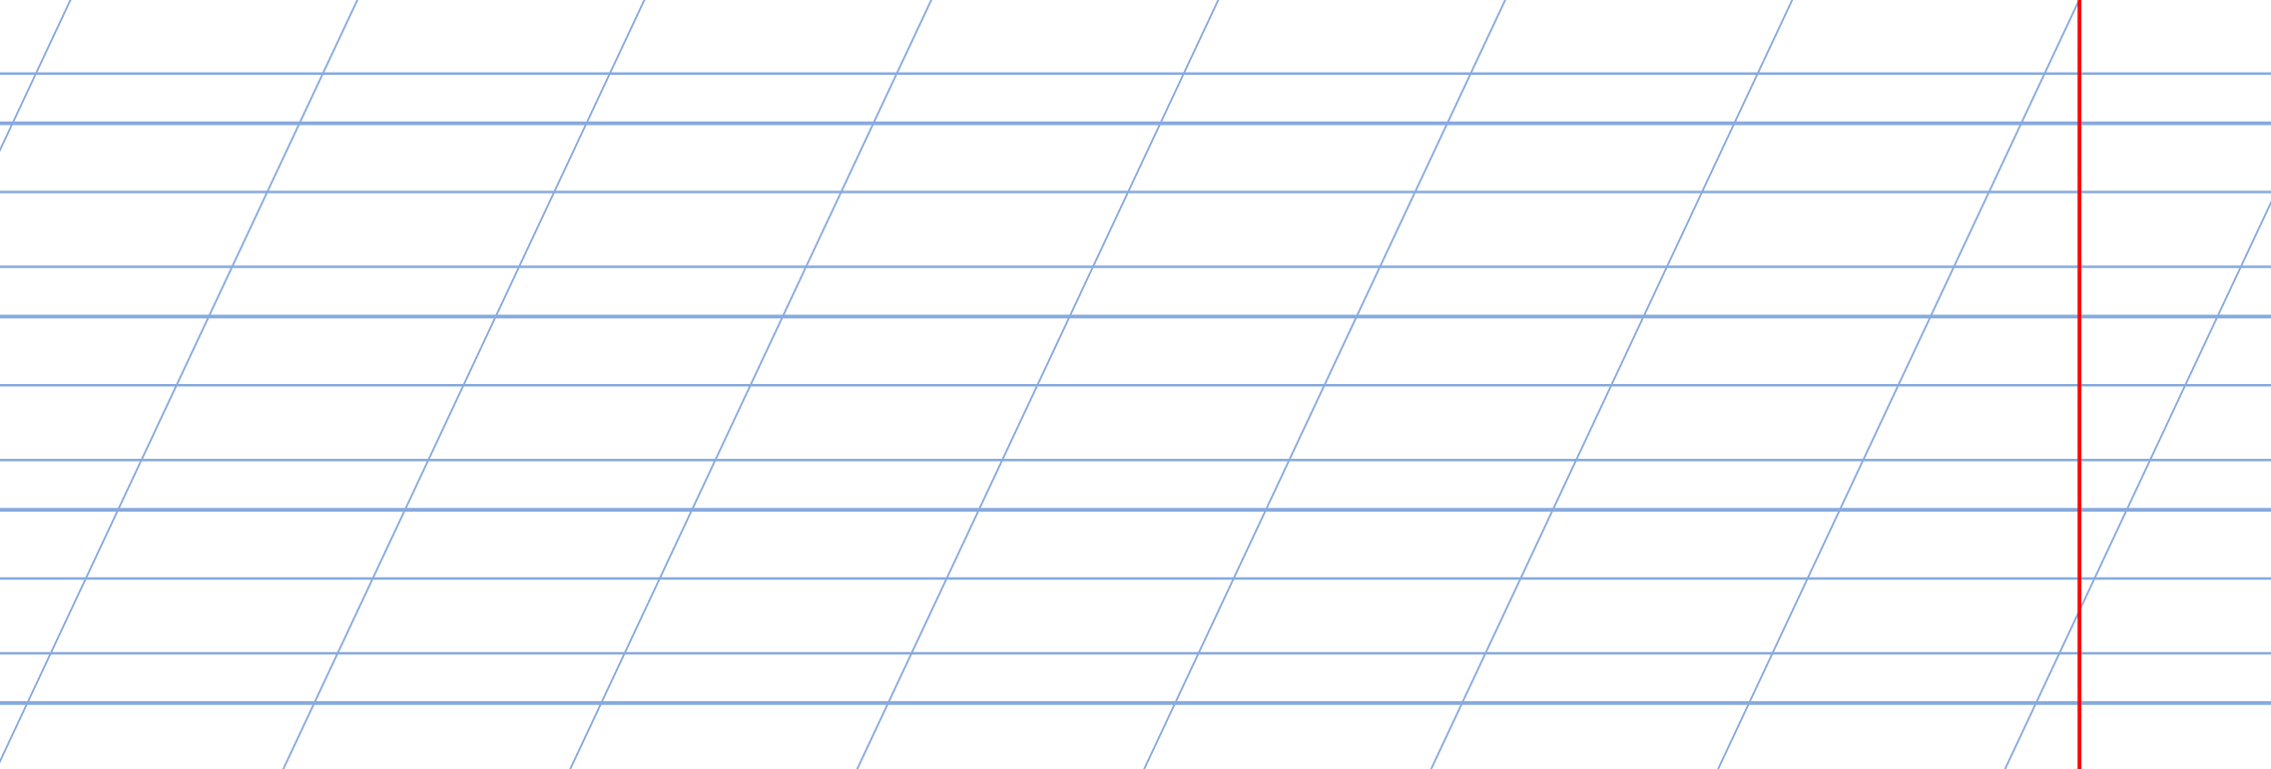
Чистописание
At

Slide 2
Словарная работа
At

Slide 3

At
f П t р w е r д л u y о g d ж е h н q и l v е
Предложение.
Тема урока:
“Правила оформления предложения”.
“The rules of writing the sentences”.

Slide 4

Vocabulary
город
заглавная буква
точка
строчная буква
вопросительный знак
начало предложения
страна
конец предложения
месяц
дни недели
capital letter
small letter
full stop
question mark
at the beginning of the sentence
at the end of the sentence
city
country
days of the week
month

Slide 5

Прочитайте тексты на русском и английском языке.
Обведите правильный ответ в таблице на русском и английском языке.

Slide 6
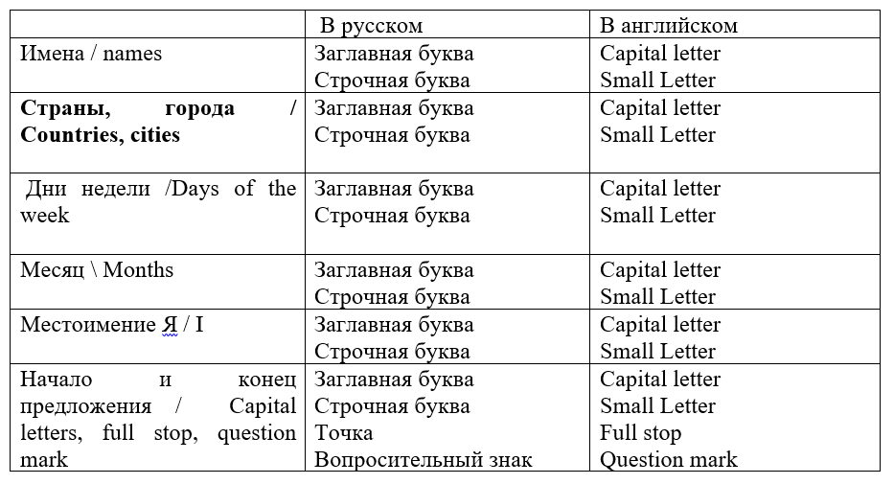


Сравним правила оформления предложений

Slide 7

ФИЗМИНУТКА

Slide 8

Прочитайте внимательно инструкцию на бланке и выполните задание.
Level A
Прочитайте текст на русском языке. Исправьте ошибки в предложениях.
Level B
Прочитайте текст. Исправьте ошибки в предложениях.
Roles:
reader -читает
writer - пишет
corrector- исправляет ошибки
Level C
Read. Complete the sentences and correct the mistakes.

Slide 9
Проверка
Level A
Прочитайте текст на русском языке.
Исправьте ошибки в предложениях.
Level B
Прочитайте текст.
Исправьте ошибки в предложениях.
Level C
Read. Complete the sentences and correct the mistakes.
my russia i winter david
Hi! My name is Ted.
Я из Канады.
My favourite season is winter.
I like January, because there is much snow outside.
Я и мой друг Тима любим играть в снежки.
What do you do in winter in Russia?
1) Hi! My name is Ted.
2) I am from Canada.
3) My favourite season is winter.
4) I like January, because there is much snow outside.
5) I and my friend David like to play snowballs in winter.
6) What do you do in winter in Russia?
Привет! Меня зовут Тед.
Я из Канады.
Моё любимое время года – зима.
Я люблю январь, потому что за окном много снега.
Я и мой друг Тима любим играть в снежки.
Что вы любите делать зимой в России?

Slide 10
English and Russian sentences
Rules of writing
Similar одинаковое
Different разное
names
cities, countries
days of the week, months
I
the beginning and the end of the sentences

Slide 11
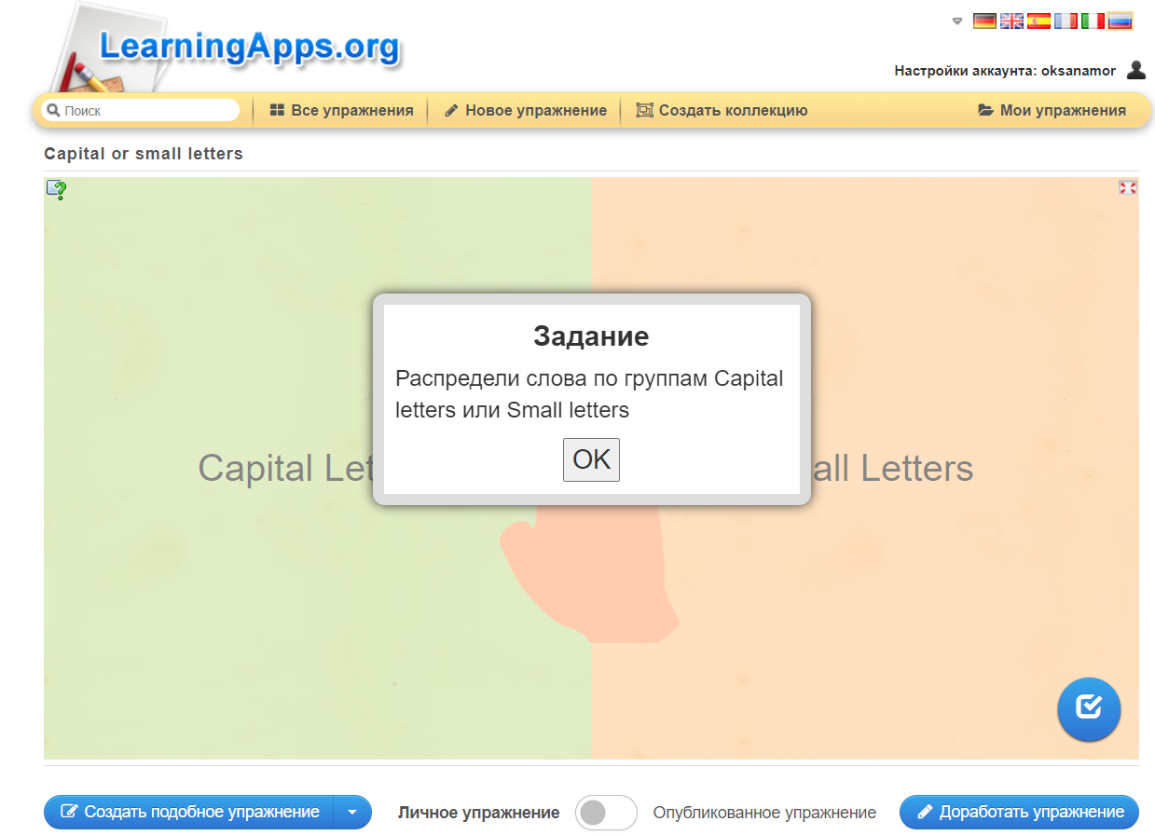
At

Slide 12
